Slide 1
PSZOK w Jazowsku
W listopadzie 2022 r. w Jazowsku otwarto Punkt Selektywnej Zbiórki Odpadów Komunalnych.
Jest to drugie takie miejsce w naszej gminie, gdzie możemy przywieźć i bezpłatnie zostawić posegregowane śmieci.
PSZOK powstał w ramach projektu „Budowa Punktu Selektywnego Zbierania Odpadów Komunalnych w miejscowości Jazowsko", który jest współfinansowany z Regionalnego Programu Operacyjnego Województwa Małopolskiego na lata 2014-2020 oś Priorytetowa 5.Ochrona Środowiska, Działanie 5.2. Rozwijanie systemu gospodarki odpadami, Poddziałanie 5.2.2. Gospodarka Odpadami - spr.
Na realizację zadania Gmina Łącko (ZGK w Łącku) otrzymała dofinansowanie w kwocie 1 650 218,78 zł,
przy całkowitej wartości zadania równej 1 941 433,90 zł
(środki własne 291 215,12 zł)

Slide 2
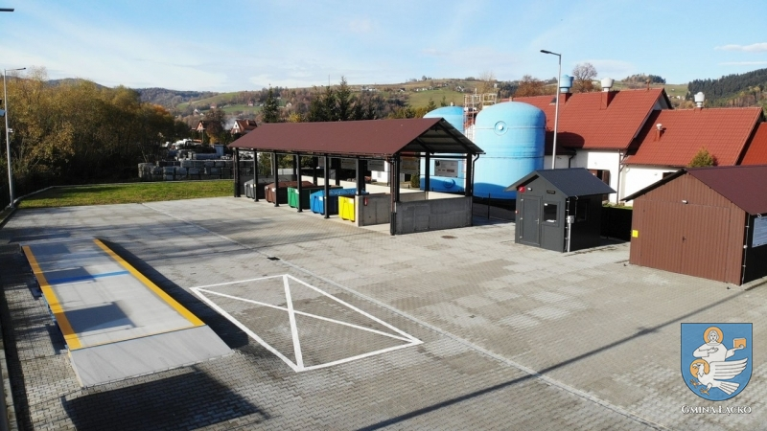
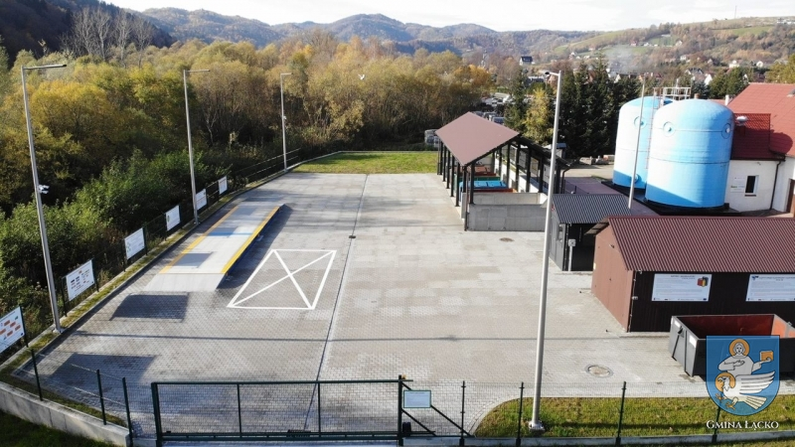
PSZOK w Jazowsku

Slide 3
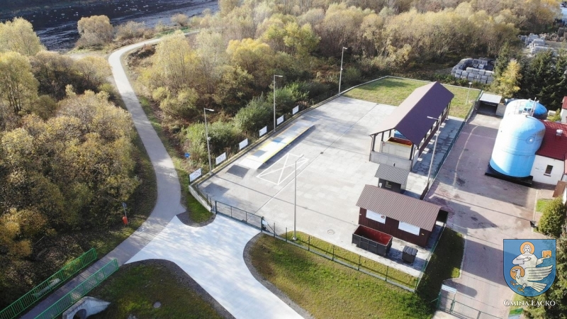
PSZOK w Jazowsku

Slide 4
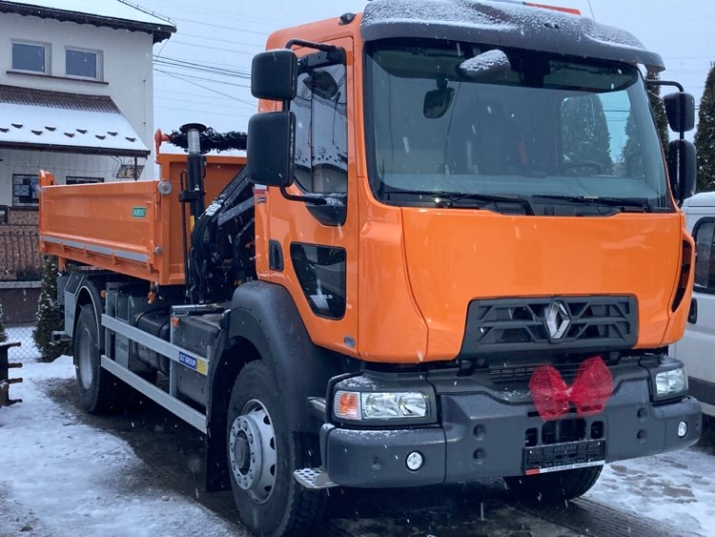
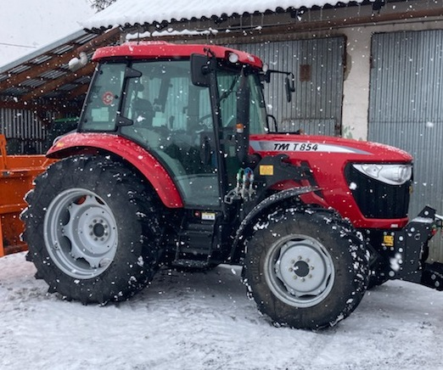
Wyposażenie PSZOK w Jazowsku
Samochód ciężarowy marki Renault Trucks, Rok produkcji: 2021
Wartość: 599 440,50 zł
Ciągnik marki TYM, Rok produkcji: 2020
Wartość: 243 540,00 zł

Slide 5
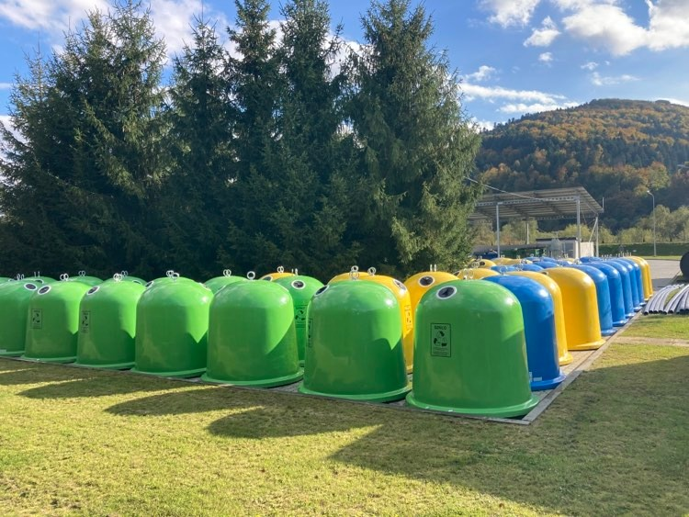
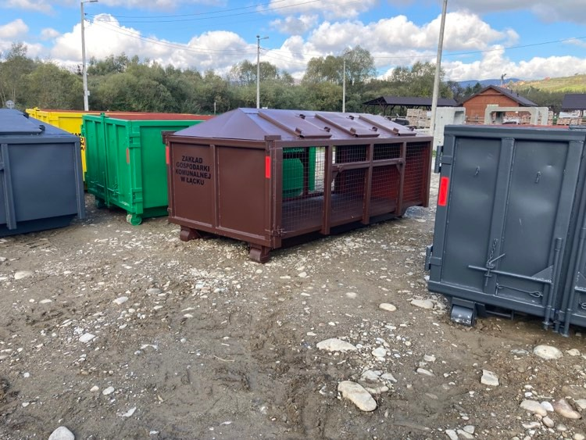
Wyposażenie PSZOK w Jazowsku
Wartość: 116 308,80 zł
Wartość: 53 443,50 zł

Slide 6
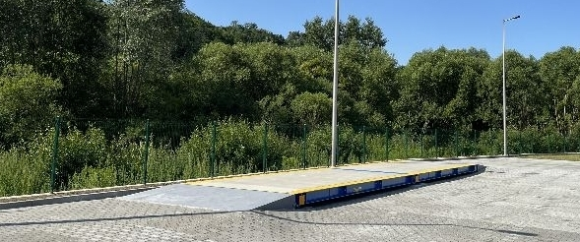
Wyposażenie PSZOK w Jazowsku
Waga najazdowa model Dini Aego DFWLI-2, wartość: 60 270,00 zł

Slide 7
Ilość odpadów przywiezionych przez mieszkańców Gminy Łącko do Punktu Selektywnego Zbierania Odpadów Komunalnych w Jazowsku od 12.11.2022 r. do 02.03.2023 r.
GMINA ŁĄCKO - ODEBRANE Z PSZOK JAZOWSKO | listopad od 12.11.2022 | grudzień 2022 | styczeń 2023 | luty 2023 | Razem
150101, OPAKOWANIA Z PAPIERU I TEKTURY | 0,077 | 0,070 | 0,015 | 0,138 | 0,3
150102, OPAKOWANIA Z TWORZYW SZTUCZNYCH | 0,041 | 0,112 | 0,053 | 0,019 | 0,225
150104, OPAKOWANIA Z METALI | 0,000 | 0,000 | 0,000 | 0,000 | 0,000
150107, OPAKOWANIA ZE SZKŁA | 0,050 | 0,262 | 0,050 | 0,005 | 0,367
160103, ZUŻYTE OPONY | 0,100 | 0,220 | 0,350 | 0,090 | 0,76
170107, ZMIESZANE ODPADY Z BETONU, GRUZU CEGLANEGO, ODPADOWYCH MATERIAŁÓW CERAMICZNYCH I ELEMENTÓW WYPOSAŻENIA INNE NIŻ WYMIENIONE W 17 01 06 | 1,066 | 1,090 | 1,796 | 1,58 | 5,532
200132 LEKI INNE NIŻ WYMIENIONE W 200131* | 0,001 | 0,001 | 0,017 | 0,000 | 0,019
200136, ZUŻYTE URZĄDZENIA ELEKTRYCZNE I ELEKTRONICZNE INNE NIŻ WYMIENIONE W 20 01 21, 20 01 23 I 20 01 35 | 0,143 | 0,136 | 0,357 | 0,556 | 1,192
200307, ODPADY WIELKOGABARYTOWE | 0,507 | 1,032 | 0,825 | 0,94 | 3,304
SUMA: | 1,985 | 2,923 | 3,463 | 3,328 | 11,699
PSZOK w Jazowsku do tej pory 105 osób

